Slide 1
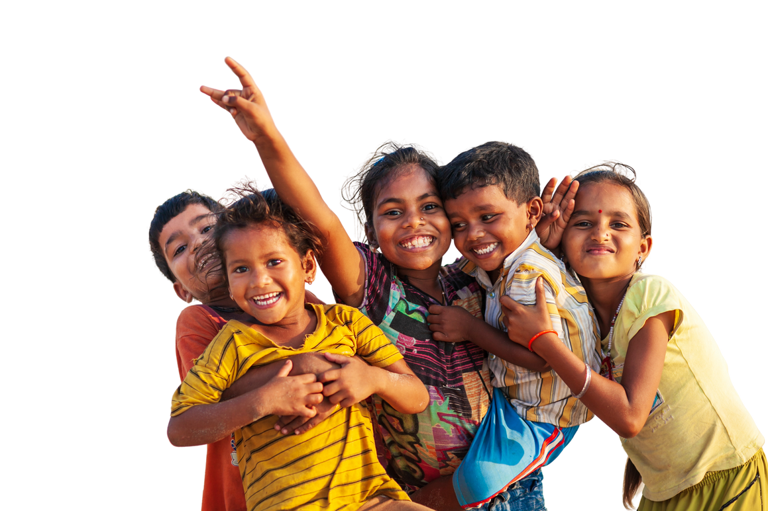
10
DÍAS DE
ORACIÓN
DE VUELTA AL ALTAR
Día 8
"Temed a Dios y dadle gloria, porque ha llegado la hora de su juicio; y adorad a Aquel que hizo el cielo y la tierra, el mar y las fuentes de agua"
Apocalipsis 14:7 (NVI)
La adoración y el mensaje de los Tres Ángeles
Enfoque clave:
Dios quiere que estemos atentos y preparados

Slide 2
10
DÍAS DE
ORACIÓN
DE VUELTA AL ALTAR
Pensamiento clave
En el libro del Apocalipsis, Juan escribió sobre la venida de Jesús. Habían tres ángeles voladores con mensajes importantes para la gente. El primer ángel nos recuerda que adoremos a Dios porque Él vendrá pronto, el segundo ángel predijo la caída del engaño de Satanás, y el tercer ángel nos advierte que nos alejemos del enemigo. Nuestra iglesia proclama los Mensajes del Fin de los Tiempos a través de los tres ángeles, porque Él quiere que todos se arrepientan y lo adoren antes de que sea demasiado tarde. Su mayor deseo es que todos se salven y se reúnan con Él en el cielo.
La vida devocional y el mensaje del fin de los tiempos
Tiempo de oración
Nuestro querido Padre celestial, Poderoso Dios Creador, vengo humildemente ante Ti. Tú eres el Dios digno de mi alabanza y adoración. Lléname de Tu Espíritu Santo para que pueda ser como Tú. Quiero estar listo cuando Jesús venga. Quiero estar cerca de Ti cada día. Mantenme fiel y ten el valor de hablar a otros de Ti.
En el nombre de Jesús, Amén

Slide 3
10
DÍAS DE
ORACIÓN
DE VUELTA AL ALTAR
Sugerencia de oración
Alabanza y agradecimiento Da gracias por bendiciones específicas y alaba a Dios por su bondad
Confesión Confiesa tus errores y pide perdón a Dios
Guía Pide a Dios sabiduría para tomar decisiones correctas
Iglesia Orar por la Iglesia mundial y por nuestro país
Peticiones Ore por las necesidades de los miembros de la iglesia, familiares y vecinos
Canta alabanzas
SDAH#373 En busca de los perdidos
SDAH#213 Levantad la trompeta
Porque tanto amó Dios al mundo
Os haré pescadores de hombres
Con Cristo en el vaso

